Slide 1






Hospital de Curicó
CUENTA PÚBLICA
AÑO 2023
Mayo de 2024

Slide 2

Habitantes de la provincia
Provincia de Curicó
322.473
Habitantes
Estimación INE 2023

Slide 3
Características de la Población
Estimación INE 2023

Slide 4
Distribución por
Edad Provincia de Curicó
Estimación INE

Slide 5
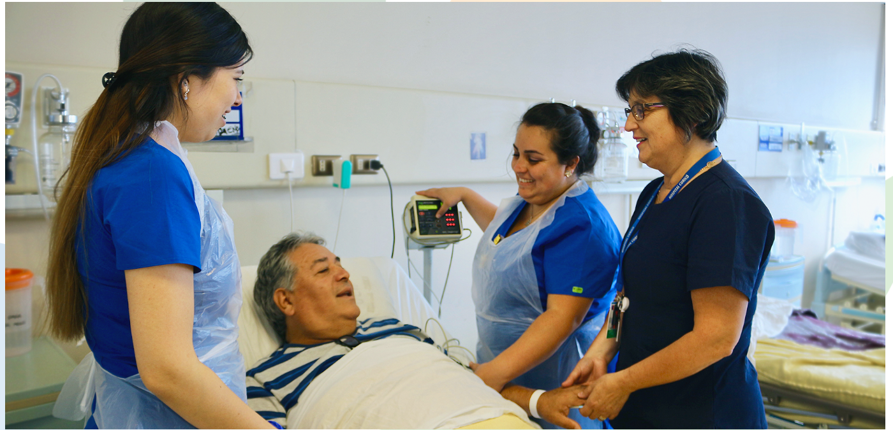
Como Gestionamos Nuestras Camas

Slide 6
Dotación de Camas Hospital de Curicó
INDICADOR | 2019 | 2020 | 2021 | 2022 | 2023
CAMAS BÁSICAS | 215 | 147 | 136 | 173 | 136
CAMAS CUIDADOS MEDIOS | 47 | 70 | 70 | 64 | 116
CAMAS CRÌTICAS | 23 | 49 | 56 | 62 | 52
TOTAL | 285 | 266 | 262 | 299 | 304

Slide 7
Indicadores de Hospitalización
INDICADOR | 2019 | 2020 | 2021 | 2022 | 2023 | Promedio Nacional 2023
Nº Egresos | 14.962 | 11.724 | 10,578 | 11,373 | 12,478 | …..
Índice Ocupacional | 85,95% | 79,49% | 86,15% | 88,32% | 90,13% | 80% - 90%
Promedio Días Estada | 5,9 | 6,6 | 7,72 | 7,76 | 7,77 | 7,3
Peso GRD (Complejidad) | 0,8120 | 0,9228 | 1,1327 | 0,9904 | 0,9694 | 1,0425
Índice Casuístico | 0,9700 | 1,1513 | 1,6367 | 1,1300 | 1,2400 | >1

Slide 8
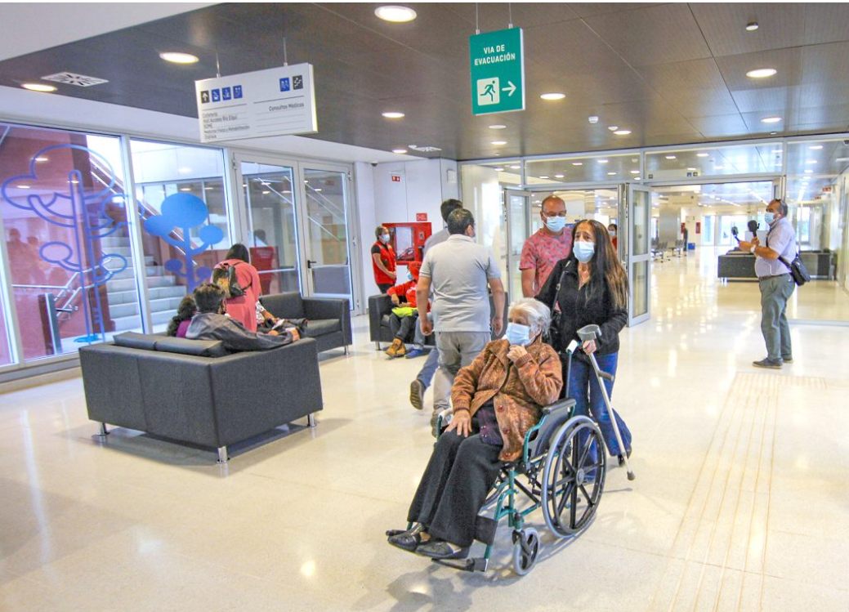
CONSULTAS

Slide 9
Consultas Ambulatorias de Especialidad

Slide 10
Consultas de Urgencia

Slide 11
Consulta de Urgencia por Categorización
TRIAGE | 2019 | 2020 | 2021 | 2022 | 2023
C1 | 231 | 184 | 206 | 222 | 204
C2 | 9.142 | 7.448 | 7.622 | 10.396 | 11.103
C3 | 50.738 | 27.590 | 28.710 | 37.728 | 37.639
C4 | 17.455 | 6.972 | 9.490 | 11.600 | 7.918
C5 | 548 | 288 | 494 | 344 | 160

Slide 12
Tiempo de promedio de espera en Urgencia Adulto y Pediátrico
(Desde admisión hasta primera atención médica)
Año 2023
TRIAGE | Minutos
C1 | 0,4
C2 | 14
C3 | 77,1
C4 | 89,7
C5 | 100,3

Slide 13
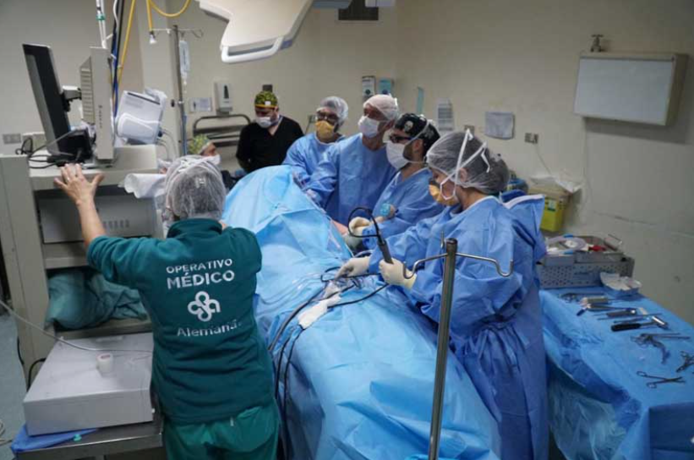
INTERVENCIONES QUIRÙRGICAS

Slide 14
Total de Intervenciones Quirúrgicas

Slide 15
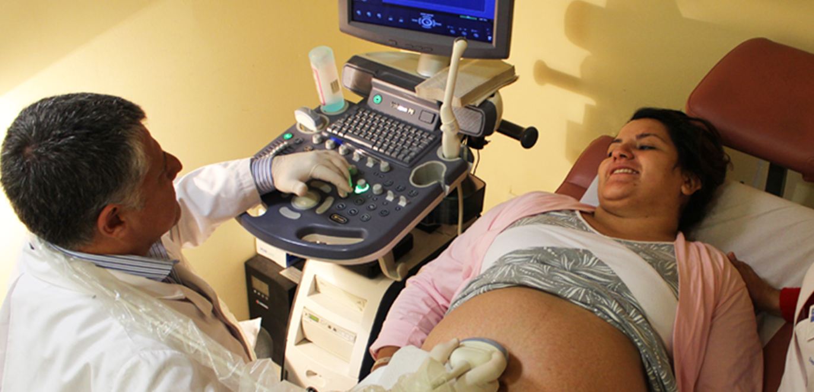
Partos

Slide 16
Número de Partos por Año
3.184
2.352
2.037
1.895
1.814

Slide 17
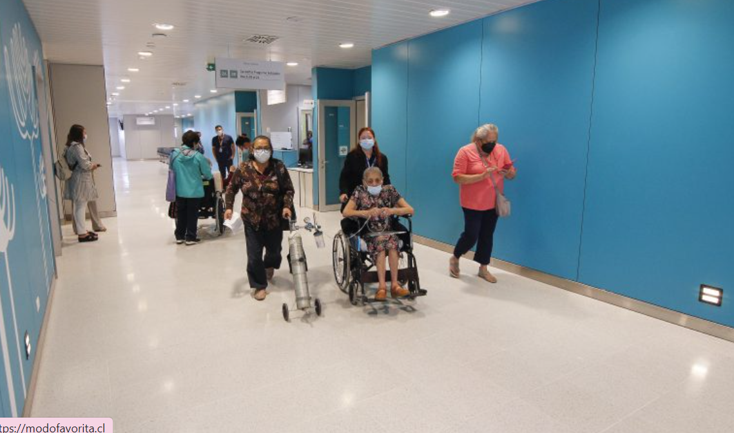
EXAMENES

Slide 18
Exámenes
INDICADOR | 2019 | 2020 | 2021 | 2022 | 2023
Laboratorio | 2.246.880 | 1.600.774 | 2.334.109 | 2.659.046 | 2.860.463
Producción propia | 99,24% | 98,98% | 99,49% | 99,41% | 99,36%
Imagenología | 79.354 | 54.946 | 71.851 | 85.680 | 102.982
Producción propia | 92,21% | 94,47% | 95,82% | 94,25% | 92,54%
Anatomía Patológica | 12.685 | 9.549 | 10.358 | 14.766 | 18.114
Producción propia | 84,01% | 87,36% | 97,26% | 88,43% | 75,53%

Slide 19
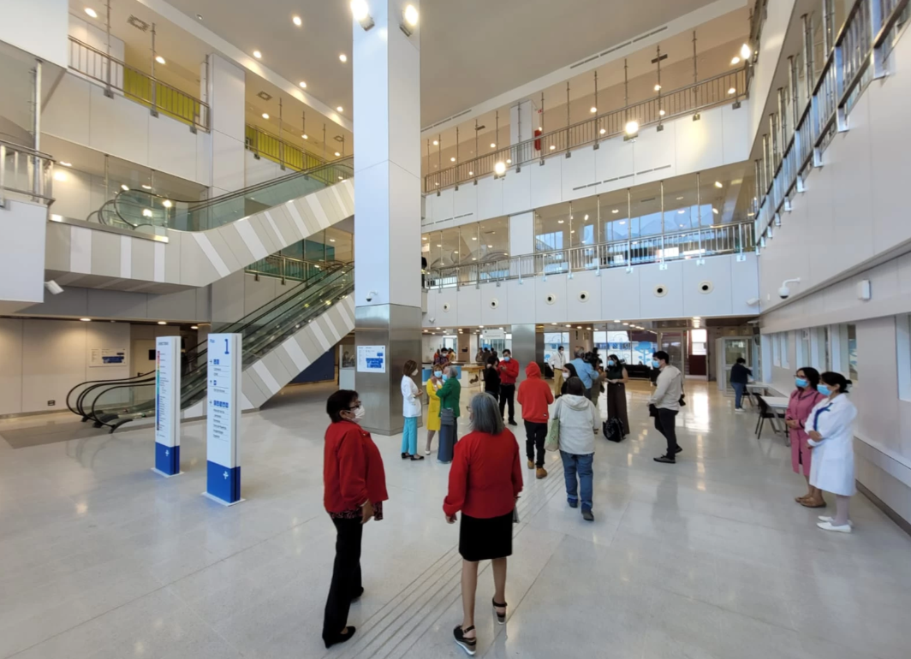
INDICADORES DE CALIDAD

Slide 20
Indicadores de Calidad
INDICADOR | 2019 | 2020 | 2021 | 2022 | 2023 | Estándar Nacional 2023
% Utilización Pabellón | 86,9% | 81,50% | 77,63% | 79,3% | 80,7% | ≥ 85%
% Suspensión Tabla Quirúrgica | 4,8% | 3,6% | 3,05% | 5,1% | 5,4% | ≤ 6,5%
% Reintervenciones Quirúrgicas no programadas antes 30 Días | 1,11% | 2,92% | 2,88% | 1,21% | 1,45% | ≤ 2%
Porcentaje de Reingreso urgentes de Pacientes adultos antes de 7 Días | 0,59% | 0,43% | 0,48% | 0,51% | 1,40% | ≤ 2,34%
Tasa de Letalidad | 2,55% | 4,15% | 5,34% | 4,44% | 2,97% | 3,1%

Slide 21

ESTADO FINANCIERO

Slide 22
Equilibrio Financiero Año 2023
0,99
INGRESOS V/S GASTOS ($M)

Slide 23
DISTRIBUCIÓN DE INGRESOS AÑO 2023

Slide 24
DISTRIBUCIÓN PORCENTUAL DEL GASTO AÑO 2023

Slide 25

NUESTROS FUNCIONARIOS

Slide 26
DOTACIÓN

Slide 27
DISTRIBUCIÓN POR ESTAMENTO
 | AÑO 2019 | AÑO 2020 | AÑO 2021 | AÑO 2022 | AÑO 2023
MÉDICOS | 204 | 223 | 257 | 270 | 269
QUÍMICOS FARMACÉUTICOS | 8 | 8 | 8 | 11 | 13
ODONTÓLOGOS | 16 | 16 | 17 | 18 | 21
ENFERMERA | 151 | 188 | 228 | 267 | 300
KINESIÓLOGO | 22 | 41 | 52 | 61 | 58
TECNÓLOGO MÉDICO | 42 | 41 | 41 | 53 | 67
MATRONA | 49 | 47 | 52 | 54 | 67
OTROS PROFESIONALES CLÍNICOS | 49 | 54 | 86 | 84 | 106
OTROS PROFESIONALES NO CLÍNICOS | 85 | 90 | 109 | 117 | 142
TÉCNICO DE NIVEL SUPERIOR EN ENFERMERÍA | 518 | 581 | 619 | 679 | 741
OTROS TÉCNICOS, ADMINISTRATIVOS Y AUXILIARES | 321 | 337 | 352 | 344 | 486
TOTAL | 1.465 | 1.626 | 1.821 | 1.958 | 2.270

Slide 28
DISPONIBILIDAD DE HORAS MÉDICAS SEMANAL
(LEY 19.664)

Slide 29

SATISFACCIÓN USUARIA

Slide 30
Evolución Anual Felicitaciones y Reclamos

Slide 31
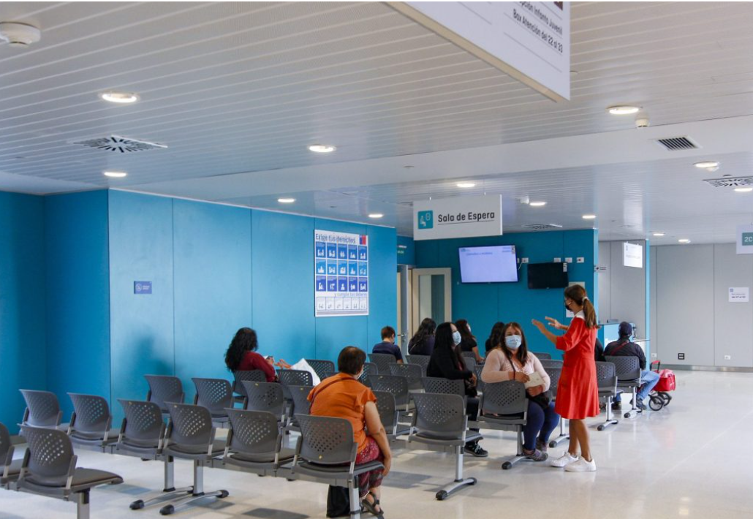
LISTAS DE ESPERA

Slide 32
Evolución pacientes en Lista de Espera Consulta de Especialidad

Slide 33
Evolución pacientes en Lista de Espera Quirúrgica

Slide 34
Evolución pacientes en Lista de Espera Lista de Espera Odontológica

Slide 35
Cumplimiento Garantías Explícitas en Salud
Año | % Cumplimiento | N° Total de Garantías | Segundo Prestador (o convenio marco)
2019 | 99,9% | 18.824 | 0,00%
2020 | 93,52% | 12.896 | 0,05%
2021 | 92,99% | 13.952 | 1,30%
2022 | 98,40% | 17.257 | 0,96%
2023 | 98,1% | 22.607 | 0,80%

Slide 36

BALANCED SCORECARD

Slide 37
Evaluación Balanced Scorecard
Año | 2019 | 2020 | 2021 | 2022 | 2023
Resultado | 83,11% | 87,00% | 85,00% | 80,77% | 78,45%
Ranking País | 17º | 31º | 31º | 29º

Slide 38
Objertivos

Slide 39



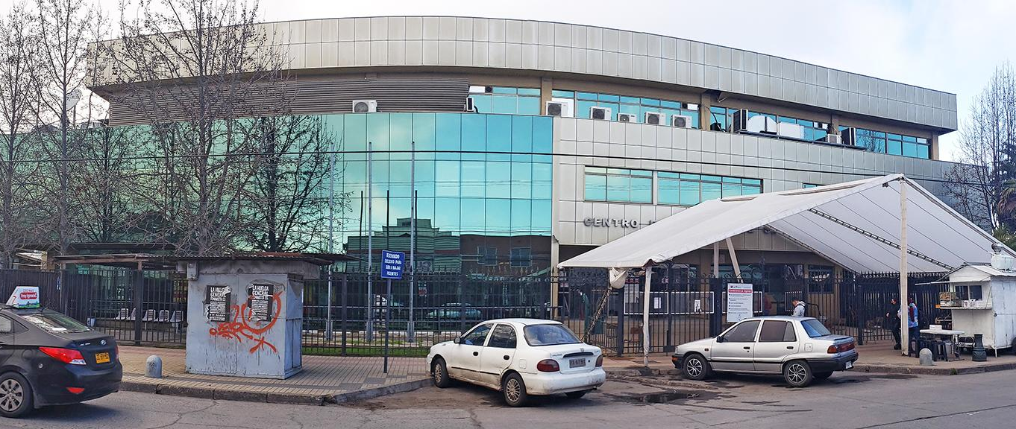
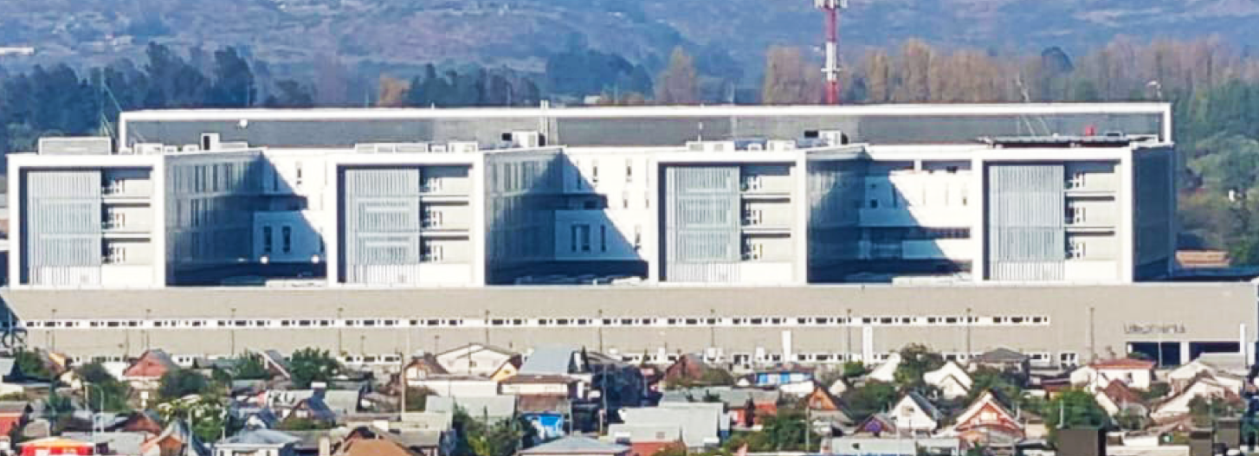

Muchas Gracias

